Slide 1
ESTUDO METÓDICO
O EVANGELHO SEGUNDO O ESPIRITISMO
CAPÍTULO 20
2 – O TRABALHADOR DA ÚLTIMA HORA
TRABALHADORES DA ÚLTIMA HORA

Slide 2
O TRABALHADOR DA ÚLTIMA HORA
MAS É PRECISO QUE A SUA
BOA-VONTADE O HAJA CONSERVADO
À DISPOSIÇÃO DO SENHOR.
QUE O SEU RETARDAMENTO NÃO SEJA
FRUTO DA PREGUIÇA OU DA MÁ VONTADE.
TEM DIREITO AO SALÁRIO!

Slide 3
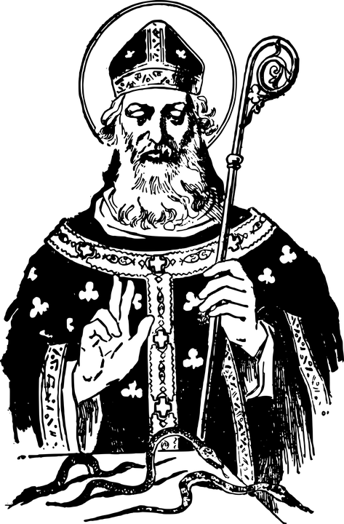
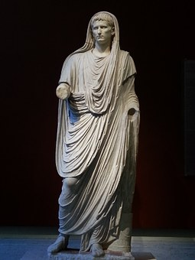
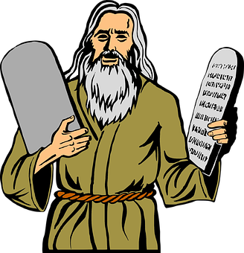
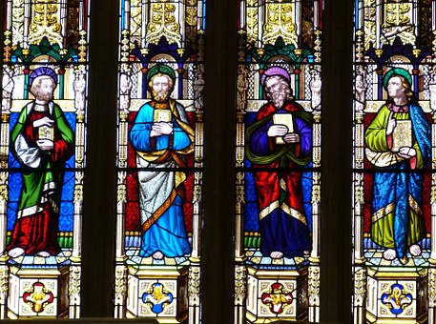
TRABALHADORES DA SEARA DO
SENHOR DA PRIMEIRA HORA
PROFETAS
MÁRTIRES
MOISÉS
APÓSTOLOS

Slide 4
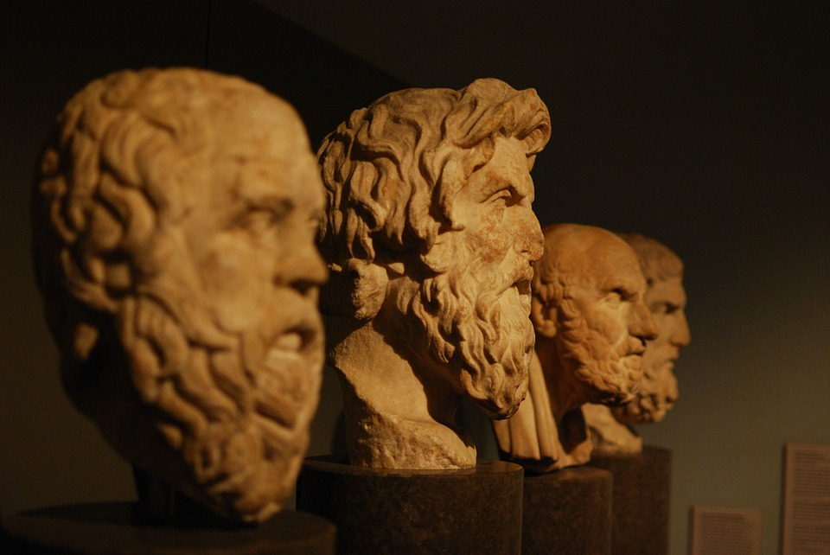
SÁBIOS E FILÓSOFOS
PLATÃO
SÓCRATES
ARISTÓTELES

Slide 5
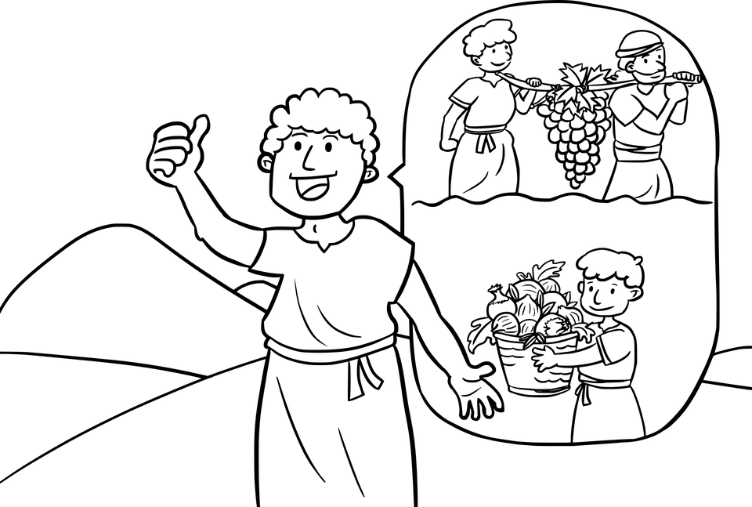
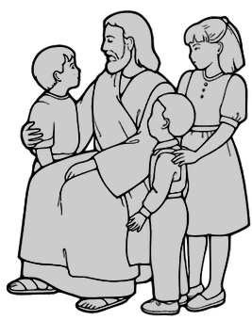
TRABALHADORES DA ÚLTIMA HORA
OS BONS ESPÍRITAS
CONSTANTINO - ESPÍRITO PROTETOR
BORDÉUS - 1863
ESTUDO
TRABALHO
NÃO ESQUEÇAIS QUE A VOSSA
EXISTÊNCIA, NÃO É MAIS DO QUE UM INSTANTE FUGIDIO DIANTE DA ETERNIDADE.
EMPREGAI BEM A HORA QUE
VOS RESTA.
SOIS TODOS OBREIROS DA
ÚLTIMA HORA!

Slide 6
CONCLUSÃO
A LEI DA REENCARNAÇÃO NOS TRABALHOS COLETIVOS
CADA UM APROVEITA OS LABORES INTELECTUAIS DOS SEUS PREDECESSORES.
MUITOS REVIVEM HOJE OU REVIVERÃO AMANHÃ, PARA TERMINAREM A OBRA QUE COMEÇARAM OUTRORA.
DEUS ABENÇOA A SOLIDARIEDADE!
Henri Heine - Paris - 1863

Slide 7
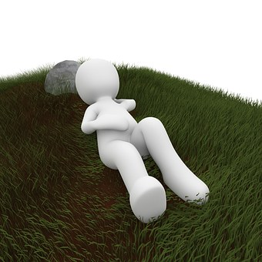
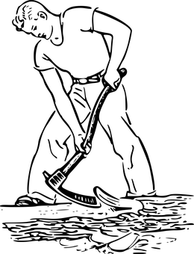
PARA A GENTE PENSAR...
MARQUE COM UM X AS FIGURAS QUE REPRESENTAM OS
TRABALHADORES DA ÚLTIMA HORA
1
2
3
4
5
6
7
8
9
10

